Slide 1
ANÁLISE DO CONSUMO ENERGÉTICO DE REFRIGERADORES
Aluno: Elvis Fernandes
Orientador: Mauro Tavares Peraça, Dr. Eng.
Coorientador: Clóvis Antônio Petry, Dr. Eng.
Florianópolis, 2025

Slide 2
SUMÁRIO
1) Introdução
1.1) Problema de Pesquisa
1.2) Justificativa
1.3) Objetivos
1.3.1) Objetivo Geral
1.3.2) Objetivos Específicos
2) Desenvolvimento
3) Metodologia
4) Análise e Discussão dos Resultados
5) Conclusão

Slide 3
1) INTRODUÇÃO
1.1) Problema de Pesquisa
Evitar o desperdício de energia em refrigeradores e preservar os recursos energéticos.

Slide 4
1) INTRODUÇÃO
1.2) Justificativa
Em geral, os refrigeradores não possuem um sistema de monitoramento capaz de medir o consumo de energia, a temperatura, e a abertura de portas e que faça conexão com computador e com smartphone para analisar os dados a fim de avaliar o seu desempenho energético.

Slide 5
1) INTRODUÇÃO
1.3) Objetivos
1.3.1) Objetivo Geral
O objetivo geral deste projeto é desenvolver um sistema de monitoramento energético para refrigeradores, com capacidade de medição de energia e temperatura.

Slide 6
1) INTRODUÇÃO
1.3.2) Objetivos Específicos
a) medir o consumo energético do refrigerador;
b) analisar o consumo ao longo do tempo para detectar tendências e padrões, a fim de detectar anomalias ou necessidades de otimização;
c) medir a temperatura interna do refrigerador e a temperatura ambiente;

Slide 7
1) INTRODUÇÃO
1.3.2) Objetivos Específicos
d) analisar ao longo do tempo se a temperatura do
refrigerador está dentro dos parâmetros aceitáveis
e se ela influencia no consumo de energia;
e) enviar os dados do consumo energético e da temperatura para um aplicativo de celular;
f) desenvolver um software que receba os dados de medição, configure parâmetros e faça alertas.

Slide 8
1) INTRODUÇÃO
Fatores que podem afetar o desempenho do consumo energético de refrigeradores:
🡪Temperatura(interna e ambiente);
🡪Quantidade de abertura de portas;
🡪Estado de conservação.
A maioria dos refrigeradores não possui um sistema de monitoramento que possibilite acompanhar o consumo energético e isso dificulta a identificação de desperdícios e a implementação de estratégias de economia de energia.

Slide 9
1) INTRODUÇÃO
Parâmetros coletados e processados para poder calcular o consumo energético e fazer uma estimativa do custo:
🡪 Sensor de Energia (Tensão, Corrente, Potência Ativa, Frequência e Fator de Potência);
🡪 Sensores de Temperatura (Interna e Ambiente);
Sensor de Porta;
Comunicação (Bluetooth e USB);
Microcontrolador

Slide 10
1) INTRODUÇÃO
🡪 É levado em consideração durante os testes a precisão e a eficiência do protótipo, visando validar a proposta bem como sugerir melhorias futuras.
🡪 Este estudo visa evitar o desperdício de energia em refrigeradores e preservar os recursos energéticos, bem como melhorar o gerenciamento de energia e a tomada de decisões sustentáveis.

Slide 11
2) DESENVOLVIMENTO
Revisão bibliográfica
corrente elétrica;
corrente alternada (CA);
tensão ou diferença de potencial;
potência;
energia;
senóide;
função periódica;
defasagem;

Slide 12
2) DESENVOLVIMENTO
Revisão bibliográfica
fasores;
potência média;
valor RMS ou eficaz;
potência aparente;
fator de potência;
potência complexa;
medição de potência;
o custo do consumo de energia elétrica;
interface SPI.

Slide 13
3) METODOLOGIA
1) Revisão bibliográfica e análise os parâmetros e as diretrizes referentes ao projeto;
2) Escolher e montar os componentes;
3) Gravar o firmware (arduino UNO);
4) Testes unitários (arduino UNO);
5) Teste de integração (arduino UNO);
6) Validar os objetivos específicos de cada componente(arduino UNO);
7) Montagem do hardware em uma PCB em forma de um protótipo;

Slide 14
3) METODOLOGIA
8) Gravar o firmware (PCB);
9) Testes unitários (PCB);
10) Teste de integração (PCB);
11) Validar os objetivos específicos de cada
componente(PCB);
12) Coletar os dados via smartphone e PC;
13) Registrar os dados;
14) Calcular a energia consumida e o custo.

Slide 15
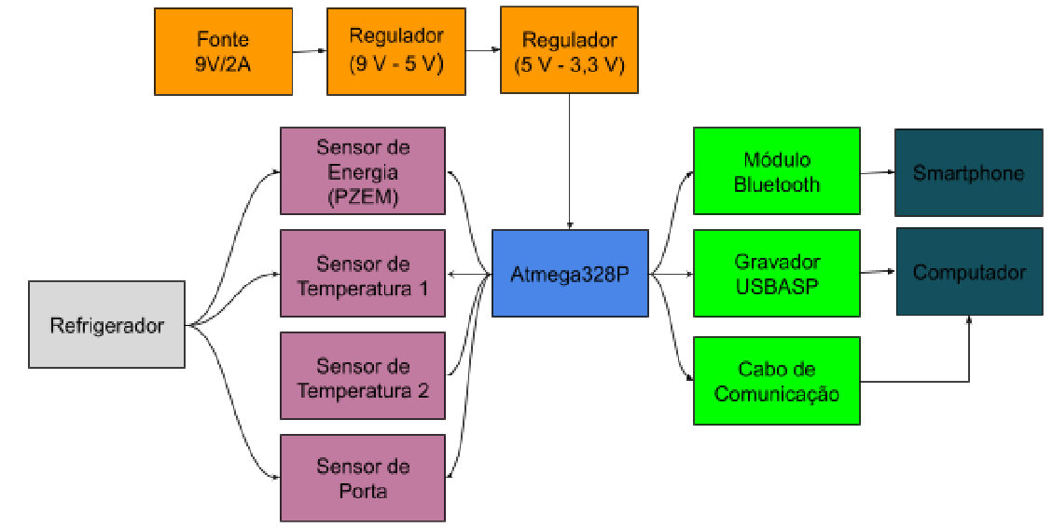
3) METODOLOGIA
PCB - DIAGRAMA DE BLOCOS

Slide 16
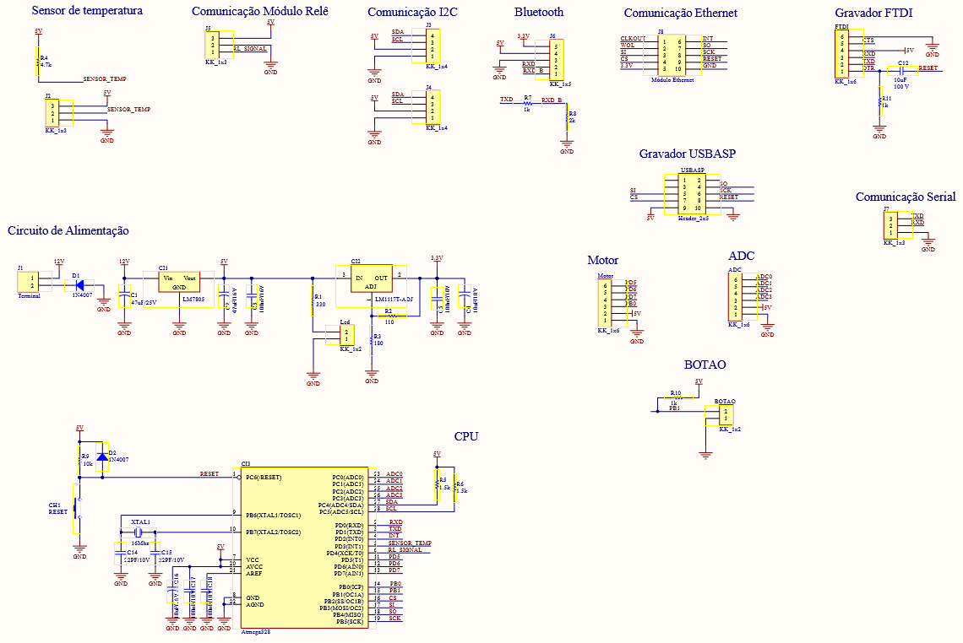
3) METODOLOGIA
PCB - ESQUEMÁTICO

Slide 17
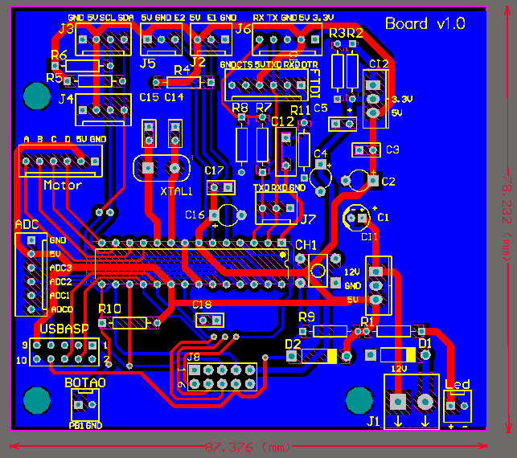
3) METODOLOGIA
PCB - Placa de Circuito Impresso

Slide 18
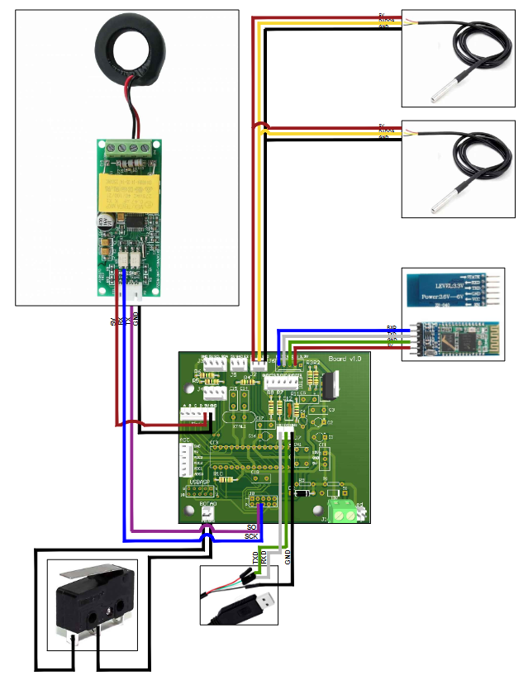
4) ANÁLISE E DISCUSSÃO DOS RESULTADOS
Integração dos componentes na PCB

Slide 19
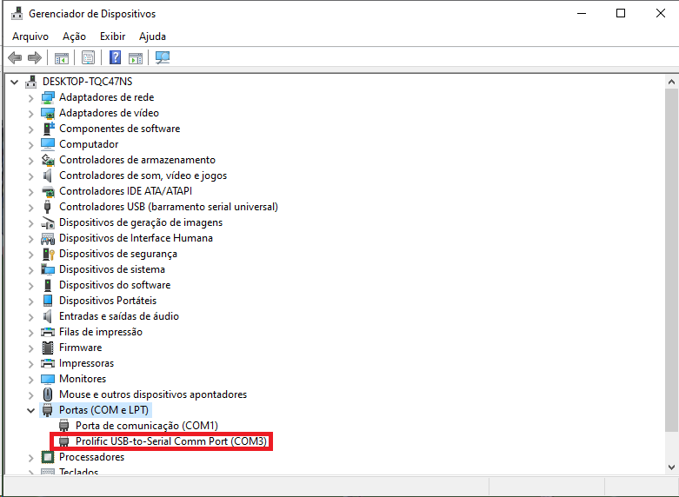
4) ANÁLISE E DISCUSSÃO DOS RESULTADOS
4.1 Teste de Comunicação entre PCB e Software

Slide 20
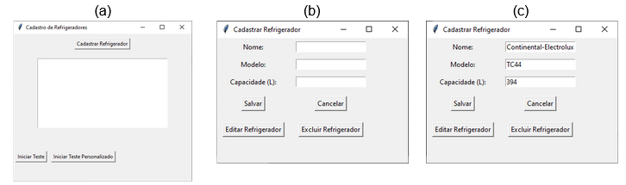
4) ANÁLISE E DISCUSSÃO DOS RESULTADOS
4.2 Teste de Cadastro de Refrigerador

Slide 21
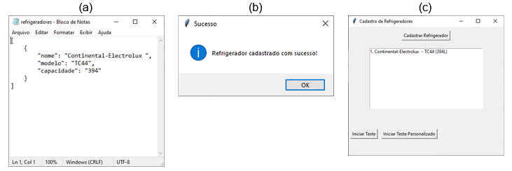
4) ANÁLISE E DISCUSSÃO DOS RESULTADOS
4.2 Teste de Cadastro de Refrigerador

Slide 22
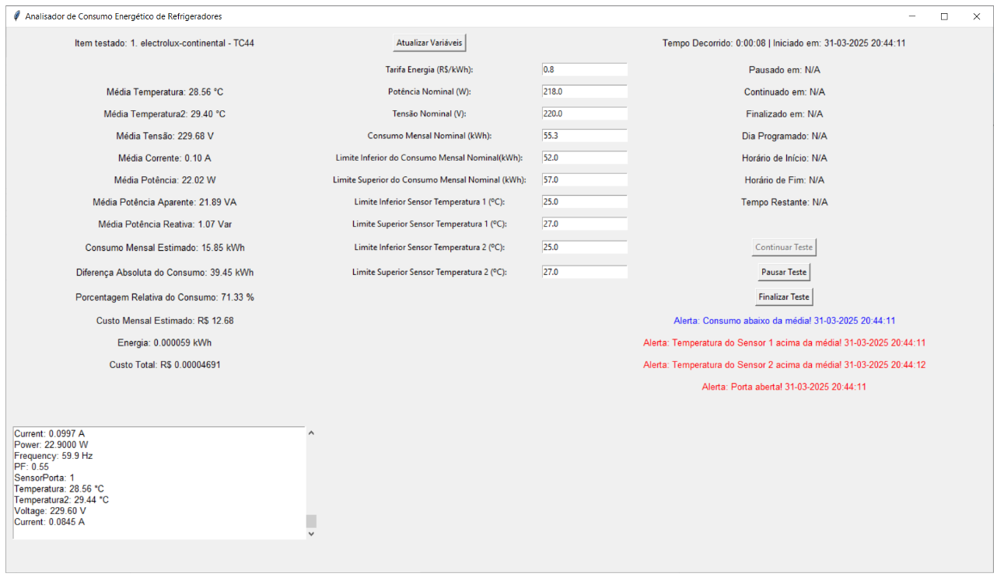
4) ANÁLISE E DISCUSSÃO DOS RESULTADOS
4.3 Teste de Refrigerador Cadastrado

Slide 23
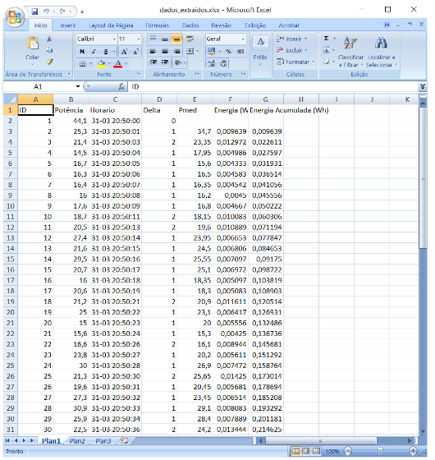
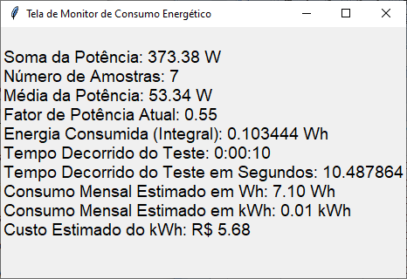
4) ANÁLISE E DISCUSSÃO DOS RESULTADOS
4.3 Teste de Refrigerador Cadastrado

Slide 24
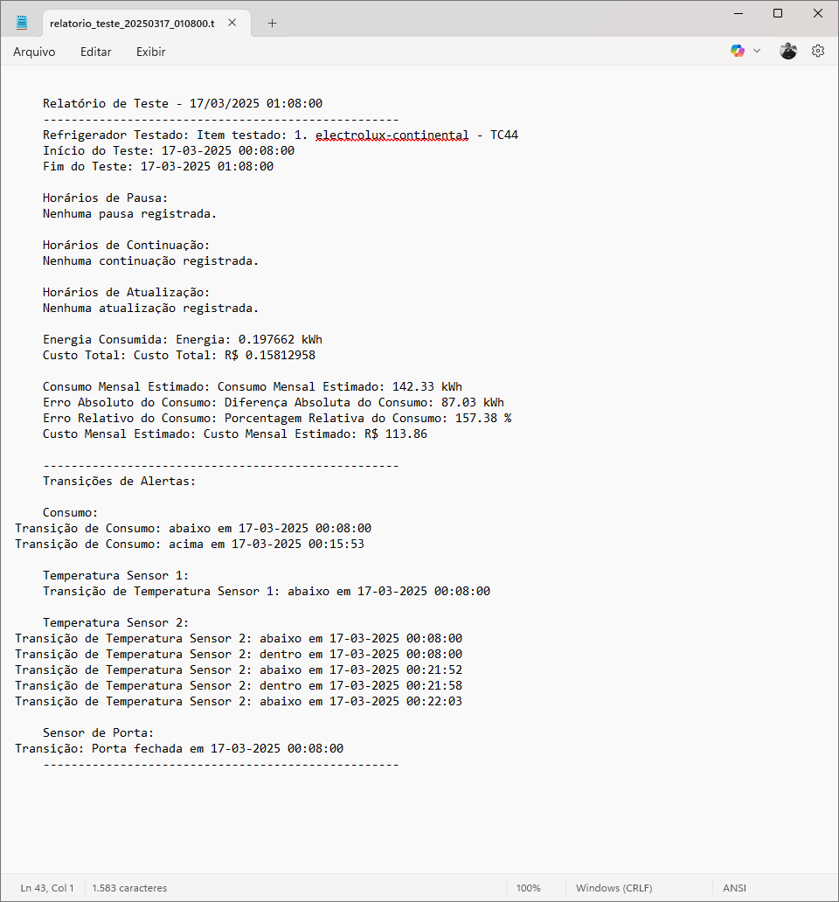
4) ANÁLISE E DISCUSSÃO DOS RESULTADOS
4.3 Teste de Refrigerador Cadastrado

Slide 25
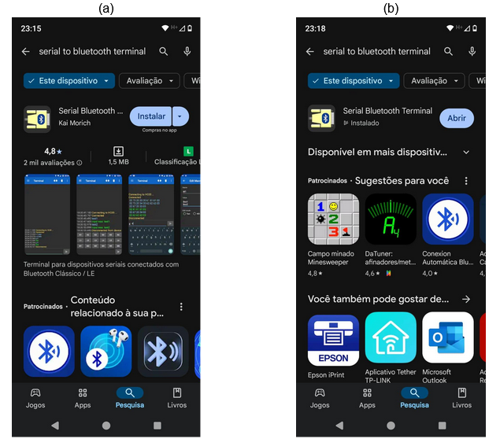
4) ANÁLISE E DISCUSSÃO DOS RESULTADOS
4.3 Teste de Comunicação de Dados com o smartphone

Slide 26
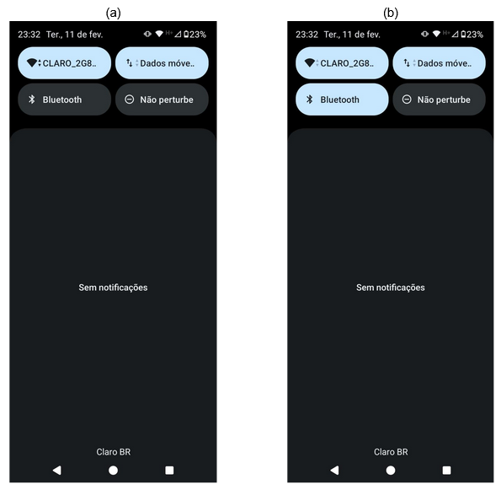
4) ANÁLISE E DISCUSSÃO DOS RESULTADOS
4.3 Teste de Comunicação de Dados com o smartphone

Slide 27
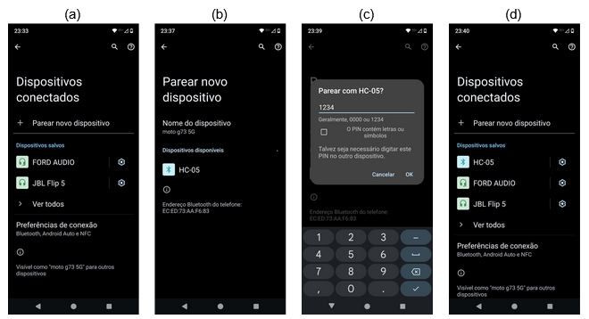
4) ANÁLISE E DISCUSSÃO DOS RESULTADOS
4.3 Teste de Comunicação de Dados com o smartphone

Slide 28
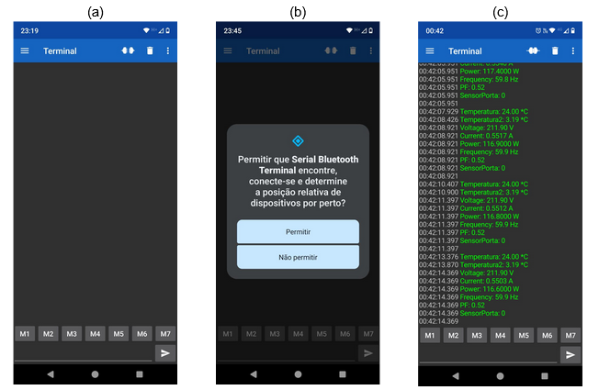
4) ANÁLISE E DISCUSSÃO DOS RESULTADOS
4.3 Teste de Comunicação de Dados com o Smartphone

Slide 29
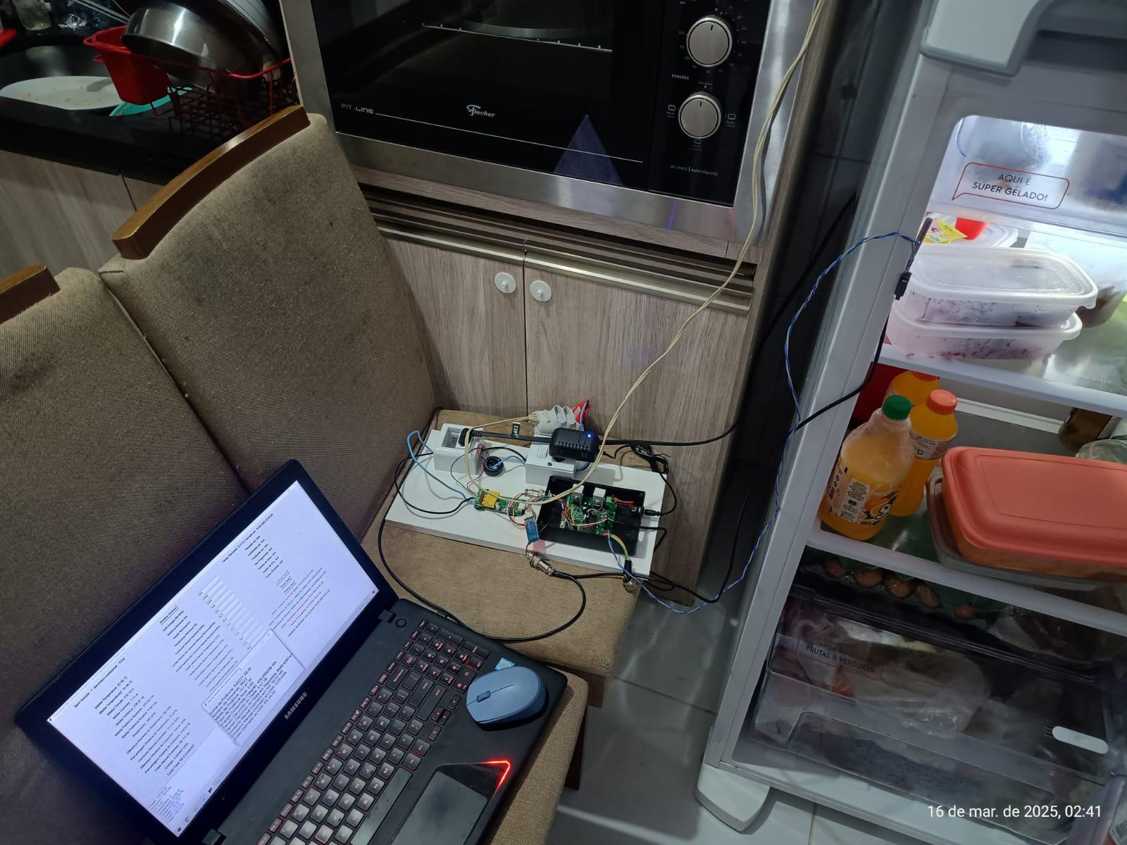
4) ANÁLISE E DISCUSSÃO DOS RESULTADOS
Setup de testes

Slide 30
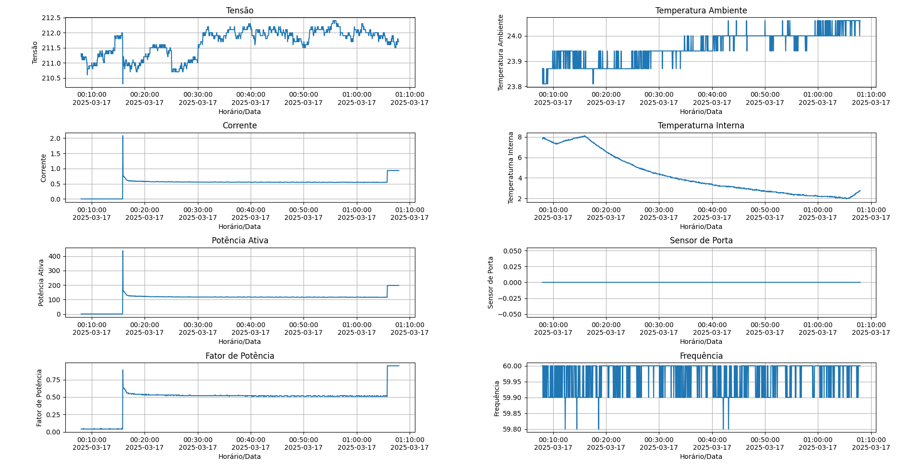
4) ANÁLISE E DISCUSSÃO DOS RESULTADOS
4.4 Testes de Software - Por uma hora não abrir a porta

Slide 31
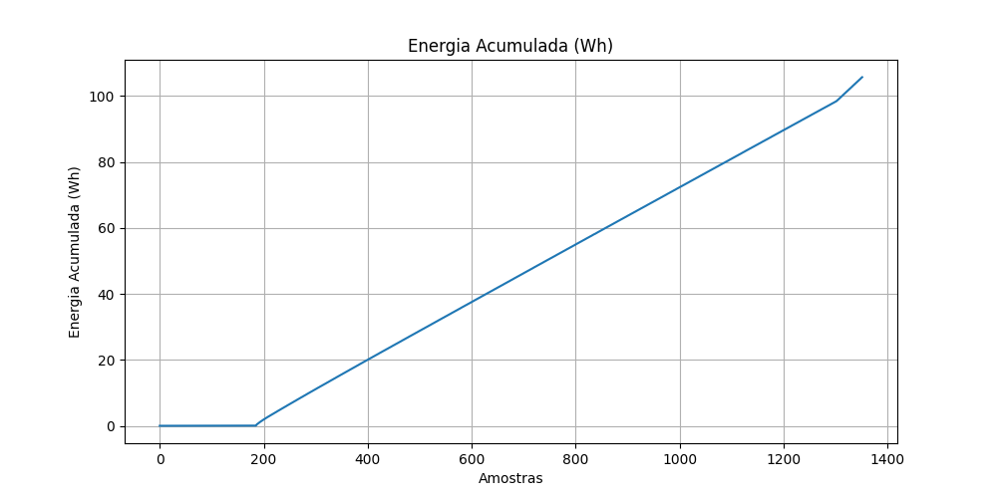
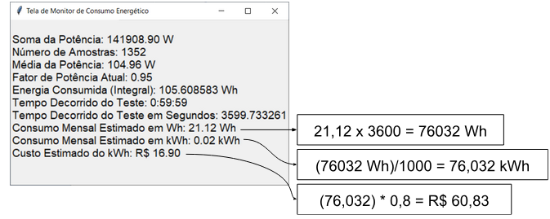
4) ANÁLISE E DISCUSSÃO DOS RESULTADOS
4.4 Testes de Software - Por uma hora não abrir a porta

Slide 32
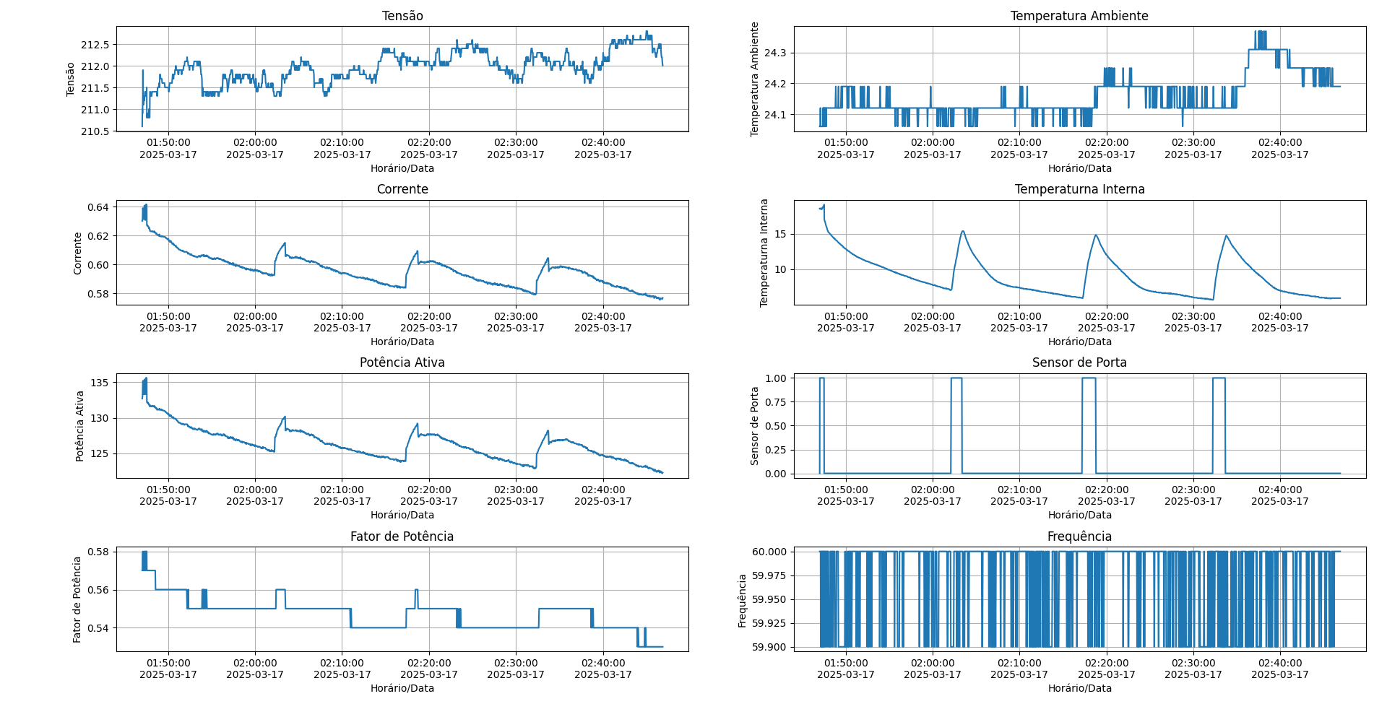
4) ANÁLISE E DISCUSSÃO DOS RESULTADOS
4.4 Testes de Software - Por uma hora, abrir a porta 3 vezes por 1 minuto

Slide 33
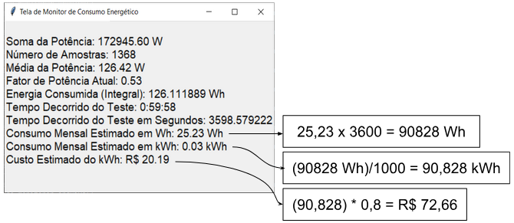
4) ANÁLISE E DISCUSSÃO DOS RESULTADOS
4.4 Testes de Software - Por uma hora, abrir a porta 3 vezes por 1 minuto

Slide 34
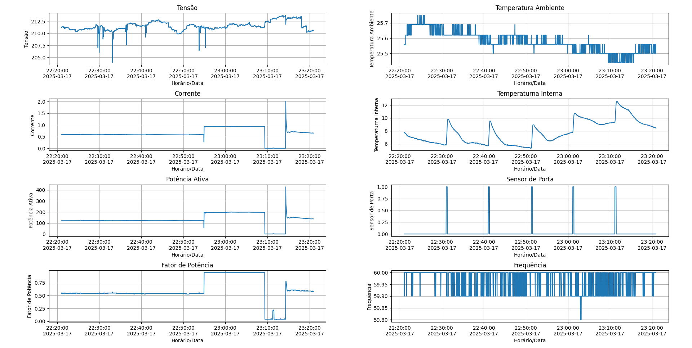
4) ANÁLISE E DISCUSSÃO DOS RESULTADOS
4.4 Testes de Software - Por uma hora, abrir a porta a cada 10 minutos por 10 segundos

Slide 35
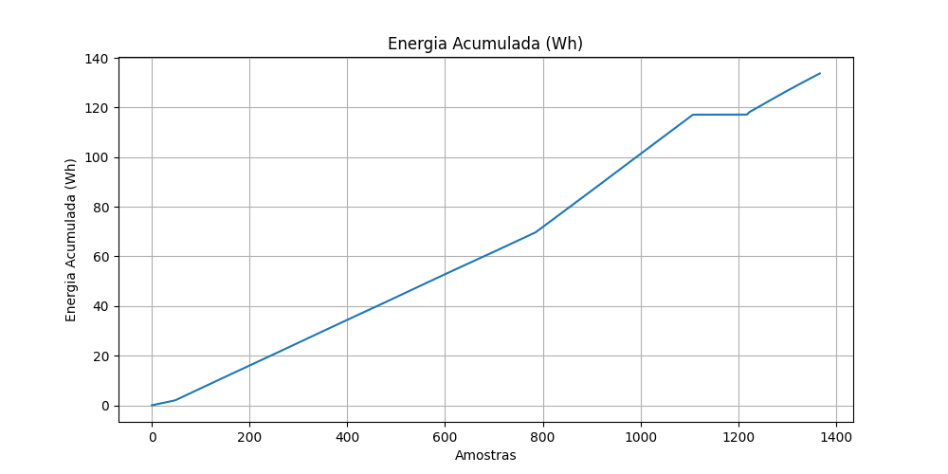
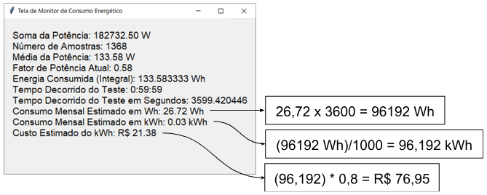
4) ANÁLISE E DISCUSSÃO DOS RESULTADOS
4.4 Testes de Software - Por uma hora não abrir a porta

Slide 36
4) ANÁLISE E DISCUSSÃO DOS RESULTADOS
Considerações sobre os testes:
A corrente elétrica, a potência ativa e o fator de potência são diretamente proporcionais porque tiveram oscilações sincronizadas ao longo do tempo e nos mesmos instantes de tempo. O gráfico da temperatura interna do refrigerador mostrou que o seu valor decresceu após o acionamento do compressor e cresceu após o processo de degelo a fim de manter a temperatura dentro de uma faixa desejada.
Para os testes com abertura e fechamento de porta a temperatura interna cresceu gradativamente enquanto a porta estava aberta e decresceu gradativamente enquanto estava fechada. Portanto foi possível constatar que a temperatura interna do refrigerador é diretamente proporcional à corrente elétrica, à potência ativa e ao fator de potência.

Slide 37
4) ANÁLISE E DISCUSSÃO DOS RESULTADOS
Considerações sobre os testes:
Com relação ao consumo energético, a frequência de abertura de porta fez aumentar o consumo energético. Com o compressor ligado a potência ativa variou de 125 W até 155 W, e em processo de degelo a potência ativa ficou próximo dos 200 W. O refrigerador tem uma potência nominal de 242 W e em degelo de 218 W.
A tensão elétrica, a frequência e a temperatura ambiente tiveram poucas variações e não influenciaram significativamente nos testes.

Slide 38
5) CONCLUSÃO
O relatório gerado no fim dos testes indica que o consumo energético pode variar de acordo com a temperatura interna do refrigerador, com o período de funcionamento do compressor, com o período de processo de degelo e com a frequência da abertura da porta do refrigerador. O software desenvolvido em Python permitiu a conexão com o hardware bem como coletar, processar, armazenar, analisar os dados, exibir as informações necessárias e emitir alertas de transições de estados que podem indicar anomalias.

Slide 39
5) CONCLUSÃO
O sensor de energia AC PZEM-004T-100A-V3.0 permitiu a medição de potência ativa e dois sensores de temperatura DS18B20 permitiram as medições da temperatura interna do refrigerador e da temperatura ambiente, além do sensor de porta que permitiu a verificação de abertura e fechamento da porta do refrigerador. A comunicação de dados com o computador foi feita via USB por um cabo USB-TTL enquanto que a comunicação de dados com o smartphone foi feita utilizando o módulo bluetooth HC-05.

Slide 40
5) CONCLUSÃO
O protótipo pode ser melhorado, e projetado para ter memória interna para poder armazenar os dados em um SD Card, um relógio em tempo real (real-time-clock), um módulo ethernet para que seja possível enviar os dados para uma interface de programação de aplicação (API) via internet, um display para poder visualizar os dados e adicionar uma bateria ao sistema.

Slide 41
ANÁLISE DO CONSUMO ENERGÉTICO DE REFRIGERADORES
Aluno: Elvis Fernandes
Orientador: Mauro Tavares Peraça, Dr. Eng.
Corientador: Clóvis Antônio Petry, Dr. Eng.
Florianópolis, 2025

